Slide 1
Euler路与Hamilton路
杨圣洪
hbxxysh2@sohu.com

Slide 2
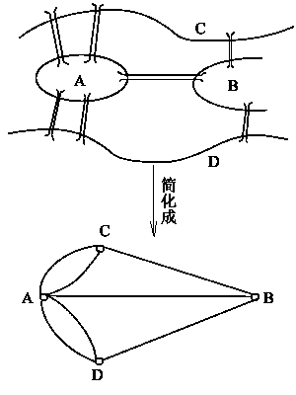
欧拉图与汉密尔顿图
欧拉1736年图论第一篇论文“哥尼斯堡七桥问题”，能否设计一次“遍游”，使得从某地出发对每座跨河桥只走一次。
每边一次

Slide 3
欧拉在1736年的论文中提出了一条简单原则，确定了哥尼斯堡七桥问题是不能解的。
定义对于无孤立结点图G，若存在一条路，经过图每边一次且仅一次，该条路称为欧拉路；
若存在一条回路，经过图中每边一次且仅一次，该回路称为欧拉回路。
过每点一次称为Hamilton回路
具有欧拉回路的图称为欧拉图。⊙

Slide 4
定理无向图G存在一条欧拉路⇔G是连通的，且有0个或2个奇数度结点。首尾相接的边构成路
证明：左⇒右必要性
设G具有欧拉路V₀e₁V₁e₂…e_{i}V_{i}e_{i+1}…e_{k}v_{k}，此路包括图中所有边,则此路包括所有结点，所有点都在这条路上, 任何两点之间都存在一条路，即任何两点都是连通的，故G是连通的。
对任意一个中间结点V_{i}，在欧拉路中，Vi每出现现一次必关联2条边，故V_{i}虽可重复出现，但deg(Vi)必是偶数。
当端点V₀=V_{k}，它是欧拉回路，该点也是中间点，故Deg(Vi)也为偶数。
当端点V₀≠V_{k}时，则在端点处各自只关联一条边，故其度数为奇数。

Slide 5
充分性：若图G连通，有0个或2个奇数度结点，则为欧拉路。构造法：
(1)若有2个奇数点，则从其中一个结点开始构造一条迹(边不重复的路)。
从某个奇数度v₀出发，寻找度数为偶数的邻点v₁，构成v₀e₁v₁,再为v₁寻找度数为偶数的邻点v₂…..，每边仅取一次，由于图是连通的，从V₀出发必可达到另一个奇数点V_{k}，则得到一条迹L₁，若L₁经过所有的边，则L₁为欧拉路。 只有2奇其它全偶
V_{K}
V₁
V₂
V₀

Slide 6
若L₁未包括所有边，再从G中去掉L₁，得到子图G‘,则G’每个结点的度数均为偶数。
(2)因为原来的图是连通的，故L₁与G‘至少有一个相同的结点,不妨记为V_{i},在G’中从V_{i}出发，重复(1)中的方法得到闭迹L₂。若不闭合则端点度数为奇数矛盾也！
(3)当L₁与L₂组合在一起，如果恰好为G，即得欧拉路，否则重复(2)，直到得到一条经过图G中所有边的欧拉路。
推论：无向图有一条Euler回路⇔G连通、且所有结点度数为偶数。

Slide 7
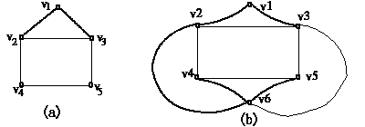
由此可以判定：哥尼斯堡不存在Euler回路，不能遍历每边一次仅一次。
一笔画的问题，从一点出发不重复依次画出每条边。由Euler定理判定理。

Slide 8
定义给定有向图G，通过图中每边一次且仅一次的一条单向路(回路)，称作单向Euler路(回路)
定理有向图G具有单向Euler回路⇔G连通的、每点入度=出度。
有向图G具有单向Euler路⇔G连通的、除两个端点外，每点入度=出度。
一个端点的入度-出度=1，另一个端点的出度-入度=1。
出度=入度，则该点的度数为偶数，出度与入度相差为1，则该点度数为单。

Slide 9
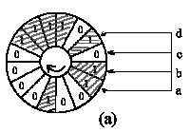
例题 计算机鼓轮的设计。设有旋转鼓轮其表面被等分成16等份，如图示
阴影为导体输出1，空白为绝缘体输出0，图中输出为1101。顺转一格为1010、再一格为0101，连转16次会得出16个不同的二进制数。

Slide 10
问鼓轮上16部分怎样安排导体与绝缘体，才能转完大圈后，4个触点能得到16个不同的4位2进制数？

Slide 11
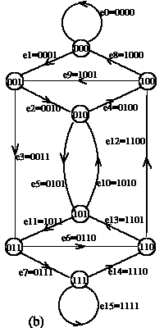
建立8结点的有向图，结点编号为{000,001,010, 011,100,101, 110, 111}。
边:结点100引出的边为1000与1001。
终点为000, 001即为边的后3位。
结点001引出的边0010,0011，分别到达010与011二点！
有向Euler图

Slide 12

因为图中16条边的编号是互不相同的，鼓轮转动，连续得到的16个数，相当于在右图中连续行走所走过的边。而图中每个结点的入度=出度，必存在一条Euler路，e0e1 e3e7e15 e14e12e9 e2e5 e11e6e13e10e4e8.

Slide 13
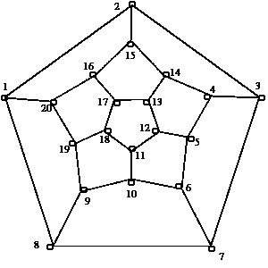
Hamilton
Hamilton找到一条回路，使它包含图中每个结点一次且只一次，最后回到起点？环球旅游的问题。
经过每结点恰 一次为H路，回起点为H回路。有H回路的图为H图

Slide 14
例题：完全图Kn(n>=3)中存在H回路。H图
经过每个顶点一次可回到起点。
显然经过每点一次仅一次又回到起点的H图，肯定是连通图，而连通图中边数应在
n-1到C(n,2)=E(Kn)，因此H图的边数也应在这个范围内，应该还可在(n-1)(n-2)/2以下．

Slide 15
定理 必要条件 若图G=<V,E>具有Hamilton回路，则对于结点集V的每个非空子集S均有W(G-S)≤|S|。
只能用来证明不是Ｈ图
W(G-S)为G-S中连通分支数，即去掉结点集S后的连通分支数。
证明：设C是G的一条H回路，即C是经过G中每个结点仅一次的回路。
在C中删除也属于S的某结点a1后，回路C断开了，但C-a1仍是连通的，故
W(C-a1)=1,满足W(C-a1)≤1。

Slide 16
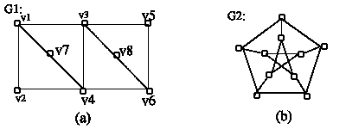
说明：定理7-4.3它是H图的一个必要条件，即若G是H图，则去掉S个结点后，它的连通分支数不超过S。
若某个图连这个必要条件都不能满足，则肯定不是H图。 据此，可以筛选掉一批非H图。左图去W(G-v1-v4)=3≮=2。证否不证实

Slide 17
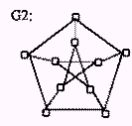
图b删除1个点是连通的，W(G-V1)=1≤1
删除2个点仍是连通的，W(G-V1-V2)=1≤2
删除3个点，最多能得到2个连通分支，即
W(G-V1-V2-V3)≤2<3。
删除4个点后，最多能得到3个连通分支，即W(G-V1-V2-V3)≤3<4。
删除5个或以上点后，剩下的点数最多为5个，就算是每个点为一个连通分支，也只有5个，W(G-V1-V2-V3)≤5但它仍是非H图。

Slide 18
定理3 充分条件 设G是具有n结点的简单图，如果G中每一对结点度数和≥n-1，则G中存在一条H路。
证明：只证明G是连通图。假设G有2个或更多个互不连通的分图。
设一个分图有n₁个结点，另一分图有n₂个结点，则n₁+n₂≤n，在这2个分图各取一点v₁、v₂。
因d(v₁)≤n₁-1，d(v₂)≤n₂-1，故
d(v₁)+d(v₂)≤n₁+n₂-2≤n-2<n-1，这与题设矛盾，故只有1个连通分支。

Slide 19
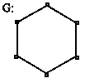
定理3的条件对于图中H路的存在只是充分的，并不是必要的。如下图n=6，足够任何两个结点的度数之和是4<6-1，并不>6-1，但它确实一条H路。

Slide 20
定理4 设G是具有n个结点的简单图，若G中每对结点度数和≥n，则在G中存一条H回路。
证明： 由Th3可知G中存在一条汉密尔顿路，设为：v₁ v₂ … v_{n}
1、若v₁与v_{n}邻接，则定理得证。
2、若v₁与v_{n}不邻接，则假设与v₁邻接的结点集是{v_{i1},v_{i2},…,v_{ik}}(K个结点)，2≤i_{j}≤n-1。
可证明：v_{n}必邻接于v_{i1-1},v_{i2-1},…,v_{ik-1}

Slide 21
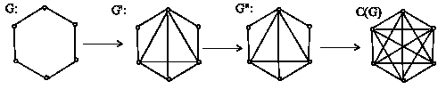
定义 若图G=<V,E>中有n个结点，将图G中度数之和≥n的非邻接结点连接起来得到图G'，对图G'重复上述步骤，直到不再有这样的结点对存在为止，所得到的图为原图的闭包C(G)。

Slide 22
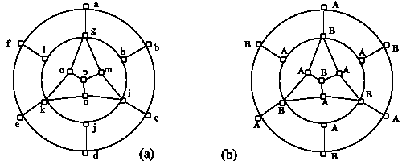
定理5 一个简单的闭包是H图当且仅当这个简单图是H图。
图a中没有H路。A标记某点，与其邻接标成B，与B邻接标成A，与A邻接标成B，直到全完 A=9、B=7，1个A接1个B，个数相等或差1

